Slide 1
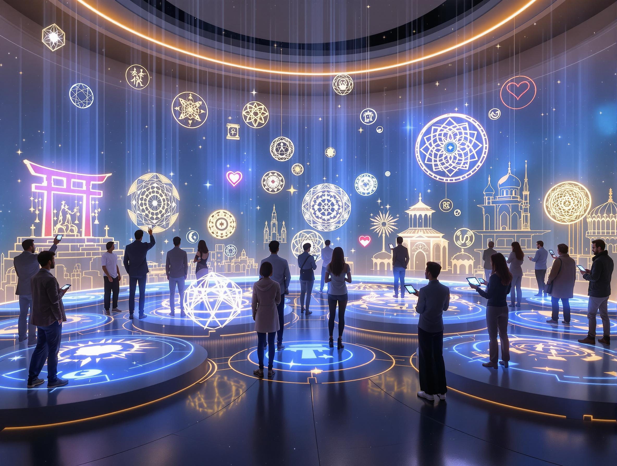
NFTera révolutionne l’art numérique
en offrant une plateforme tout-en-un pour
créer, collectionner et exposer des œuvres sous forme de NFT.
Avec des interfaces dédiées aux
artistes, collectionneurs, galeries et mécènes,
elle allie blockchain, galeries 3D et réalité augmentée
pour rendre l’art accessible, traçable et valorisant.
Un projet ambitieux à la croisée de la tech et de la culture,
conçu pour une équipe de 7 pionniers.

